Slide 1
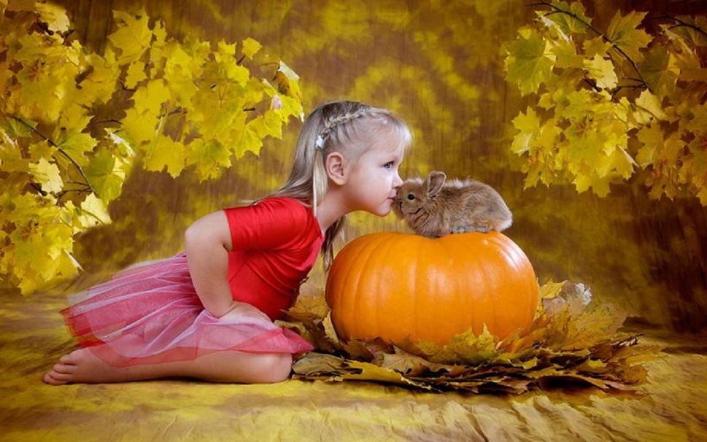
Презентация: « День матери»
Всех любимых мам на свете Поздравляют дружно дети, И соседи, и друзья, Вся родня и даже я!
,
воспитатель: Павлушина Г.М.
10 ГРУППА

Slide 2
Мамочка любимая, славная моя! Рассказать хочу я, как люблю тебя! Ты моя защитница, самый нежный друг! Лучше не отыщется никого вокруг!

Slide 3
Мамочка любимая, Самая красивая, Нежная и милая! Добрая, любимая!

Slide 4
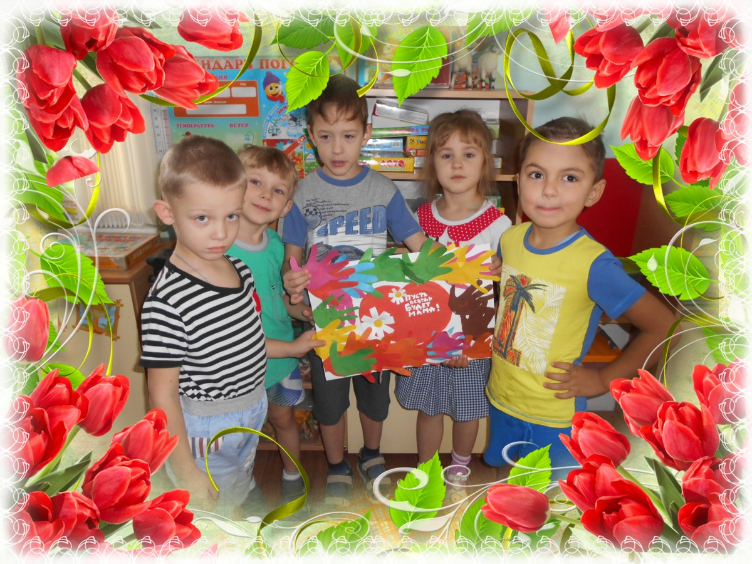
Поздравляю мамочку в этот славный день! Подберу подарочек самый лучший ей! Так хочу порадовать чем-нибудь еще, Вести себя старательно буду хорошо!

Slide 5
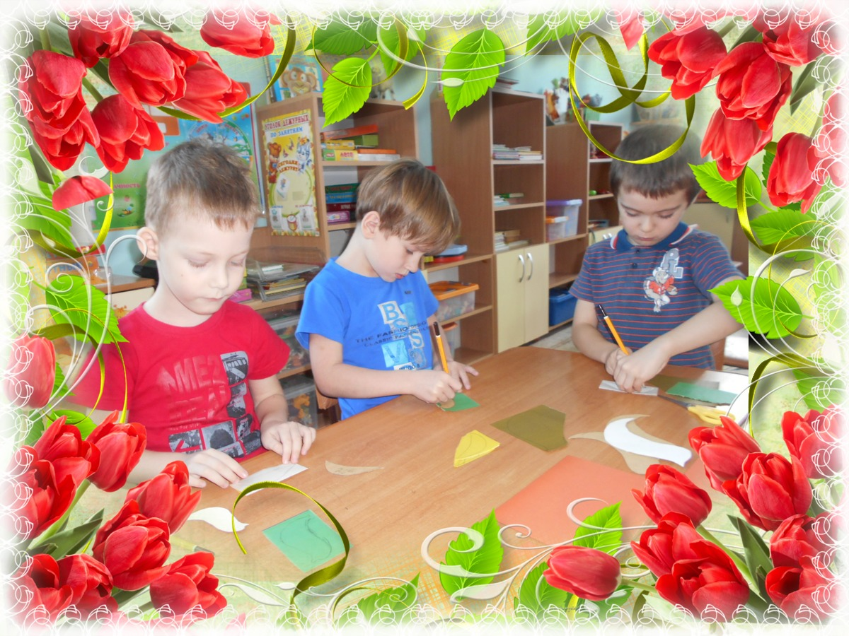
Праздник сегодня большой и красивый - День всех мам отмечает страна. И мы с папой хотим сделать маму счастливой – Ведь добрей всех на свете она.

Slide 6
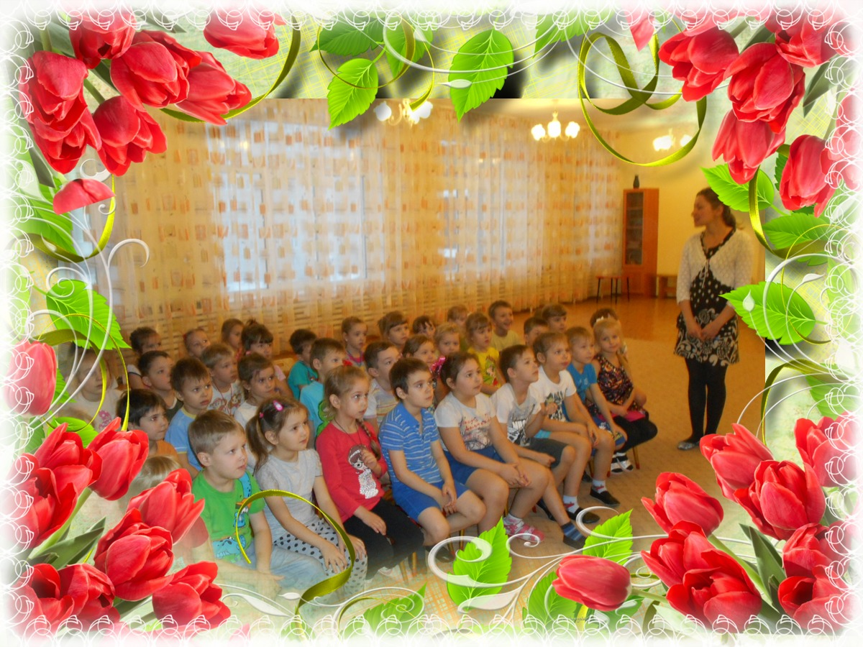

Slide 7
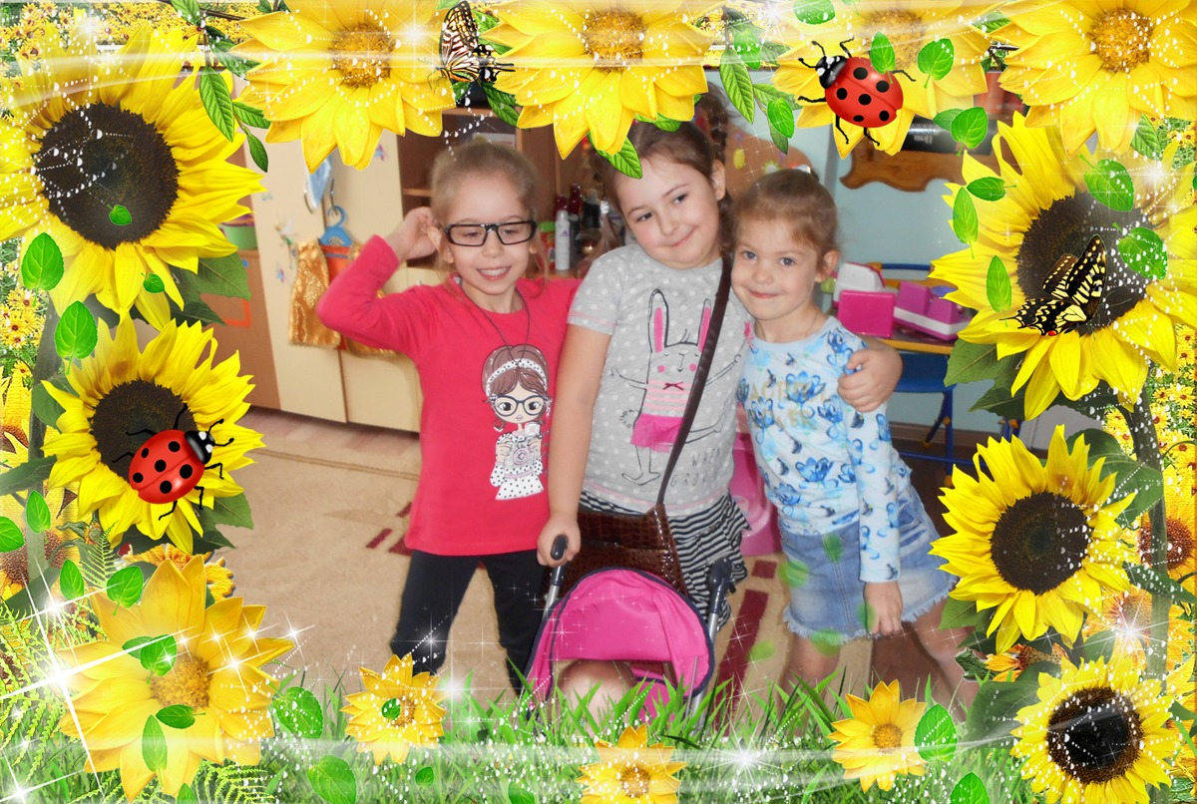
Мы желаем тебе, чтоб была ты счастливой, Не грустила, чтоб ты никогда, Чтоб была ты всегда молодой и красивой, И нас с папой любила всегда.

Slide 8
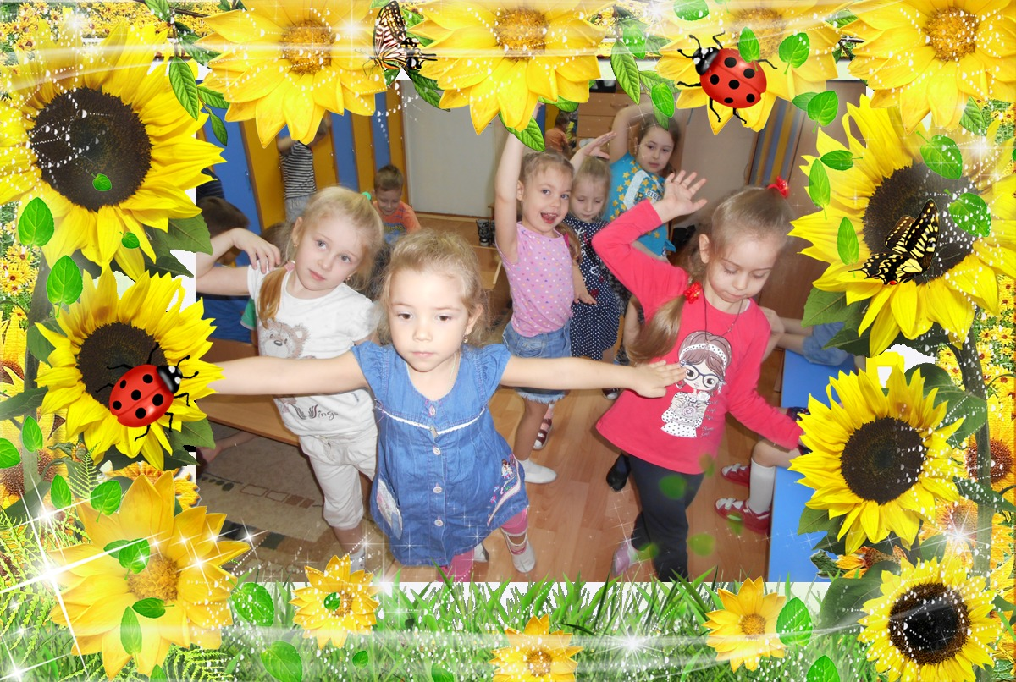
Чтоб не уставала и не знала бед, Чтоб была счастливой самой на весь белый свет! Говорю тебе спасибо, мамочка моя! Если бы не ты, родная, не было б меня!

Slide 9
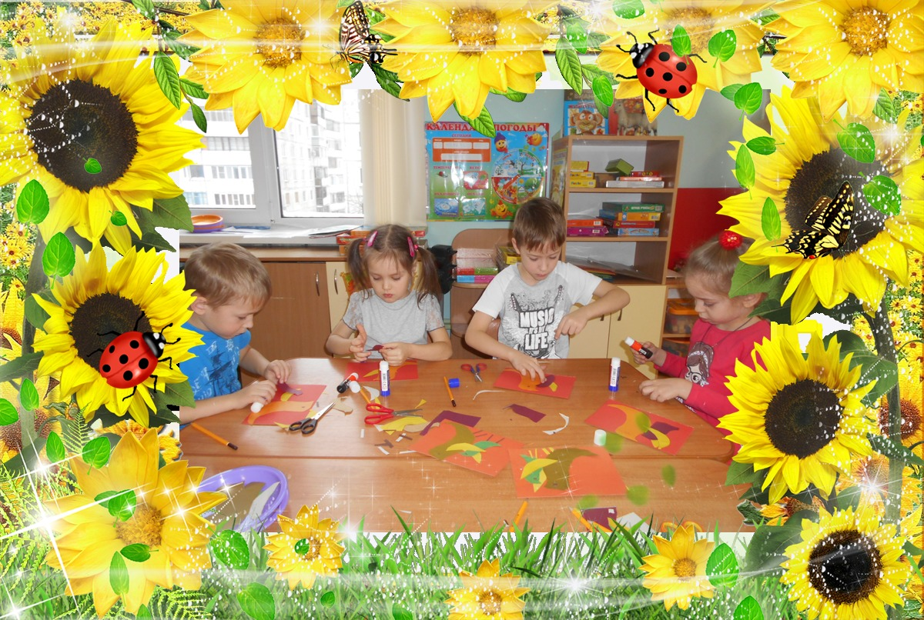
Мамочка моя, нет тебя дороже! Заменить тебя мне никто не сможет! У других детей Месть другие мамы, Но они их любят, как и я, так само!

Slide 10
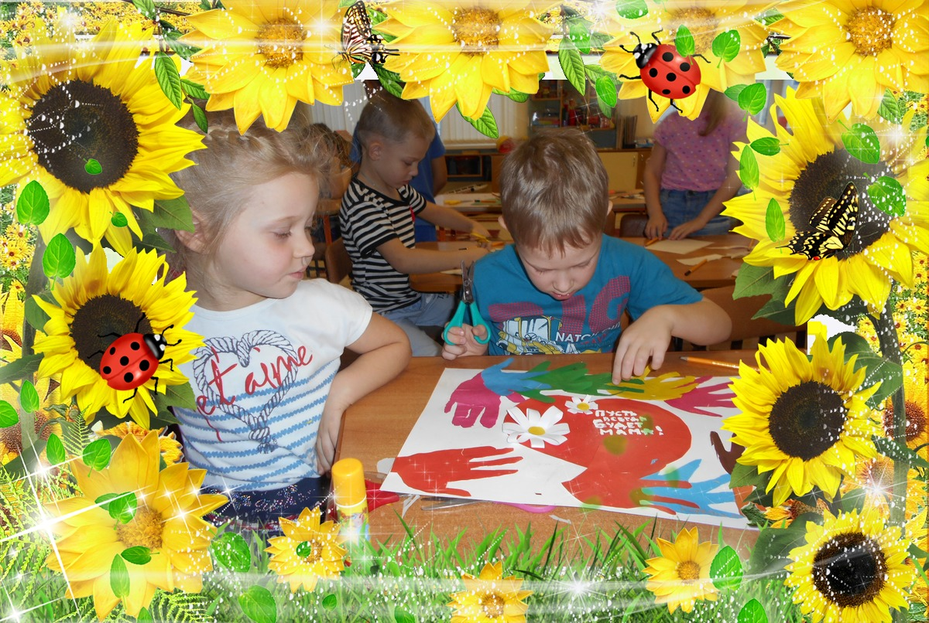
С праздником тебя, мама, поздравляю! Много-много счастья от души желаю! Будь со мною рядом навсегда, навечно, Наше счастье пусть длится бесконечно!

Slide 11
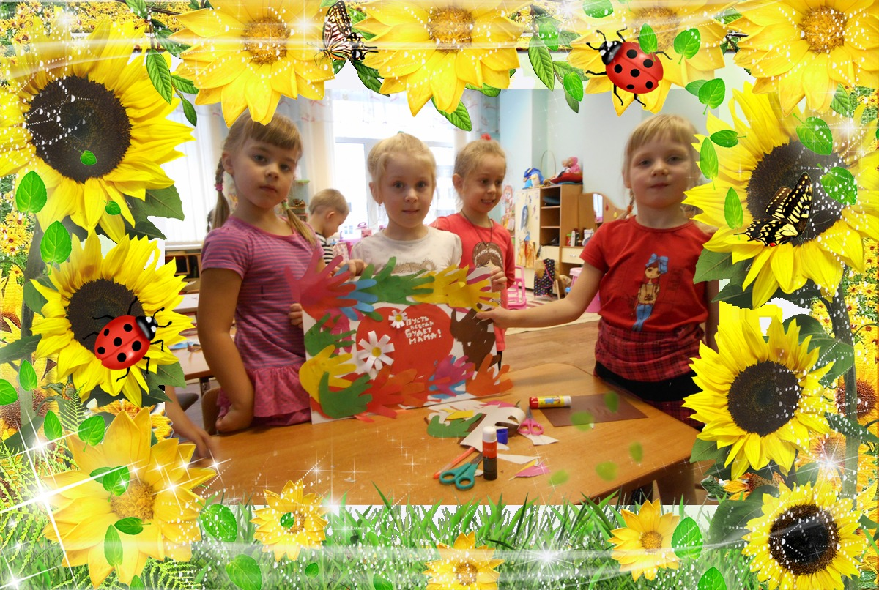
Обещаю тебе, что я слушаться буду,
Только ты улыбнись поскорей,
Вместе с папой я даже помою посуду,
Чтобы было тебе веселей.

Slide 12
Я рисую солнышко - маме подарю. Потому что мамочку очень я люблю! Поздравляю с праздником и желаю ей Чтобы была счастлива, смеялась веселей.

